Slide 1



Проект :
«Берём фотоаппарат в руки
и делаем снимки на трудные звуки»
Автор: учитель-логопед «МБДОУ №13»
Съедугина А.В.

Slide 2

Актуальность проекта:
С каждым годом возрастает число детей, имеющих проблемы речевых нарушений. Для достижения целевых ориентиров необходима систематическая профилактика и коррекция речевых нарушений у детей. Но информационная плотность дошкольной ступени обучения детей и подготовка их к школе столь велика, что накладывает на учителя-логопеда комплекс сложных задач, поиска новых форм и методов работы по исправлению речевых нарушений.
Система образования предъявляет новые требования к воспитанию и обучению подрастающего поколения, внедрению новых подходов, которые должны способствовать не замене традиционных методов, а расширению их возможностей. Все шире проявляется роль информационных технологий не только в системе школьного, но и дошкольного образования.
Наш проект вызван проявить заинтересованность ребенка в логопедических занятиях, укреплению детско- родительских отношений, уменьшению срока автоматизации поставленных звуков.

Slide 3

Цель проекта:
Создание и организация условий для успешной и быстрой автоматизации
поставленных звуков.
Задачи:
Объединить усилия педагогов и родителей в совместной деятельности
по коррекции речевых нарушений, широко использовать родительский потенциал
2. Пробудить в ребенке желание самому активно участвовать в процессе
коррекции речи.
3.Повышать мотивацию, интерес детей к логопедическим занятиям
и выполнению домашних заданий.
4. Автоматизировать поставленные звуки
Тип проекта: практико-ориентированный
Продолжительность проекта: в зависимости от времени автоматизации
Участники проекта: дети, родители, учитель-логопед

Slide 4
Гипотеза
Если в коррекционно-речевой процесс по автоматизации поставленных звуков включить работу по созданию фотоальбома с фотографиями предметов на трудные звуки, то дети быстрее введут в речь труднопроизносимый для них звук.

Slide 5
1 этап : подготовительный
Определение темы, цели и задач проекта;
Подобрать оборудование, необходимое для реализации проекта;
Проинформировать родителей о будущем проекте и задачах, которые будут перед ними стоять.

Slide 6
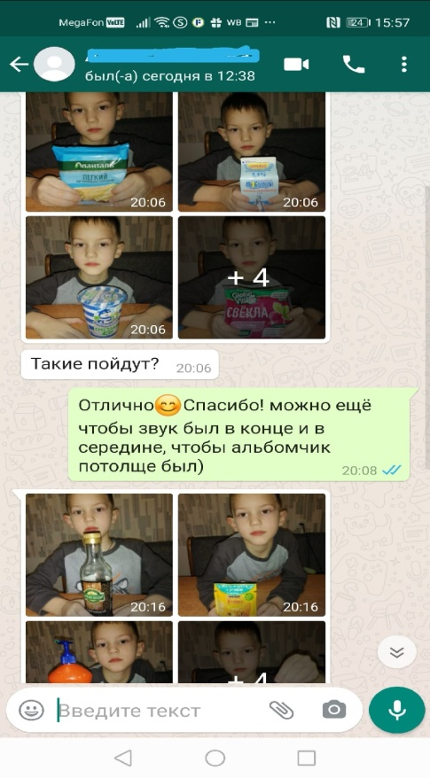
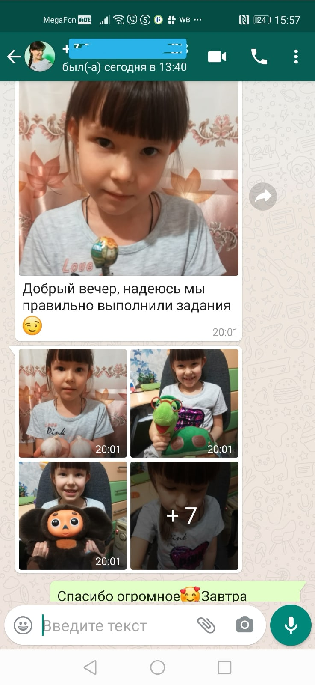
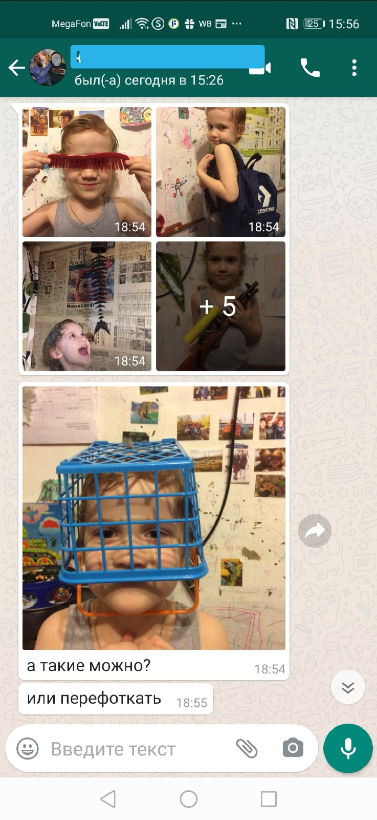
2 этап: практический
Поиск и фотосъёмка предметов на автоматизируемый звук (в домашней обстановке, совместно с родителями)

Slide 7
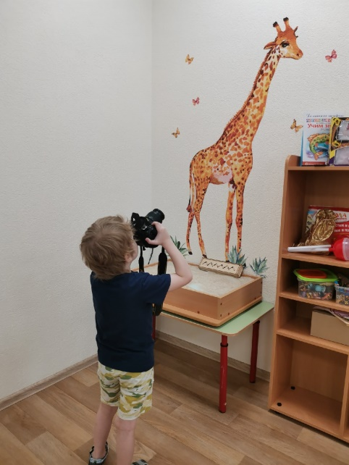
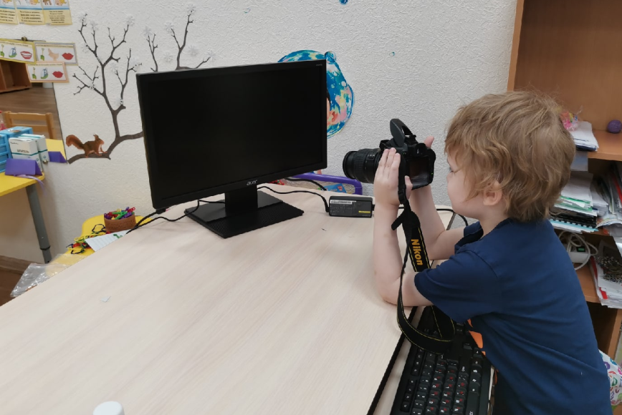
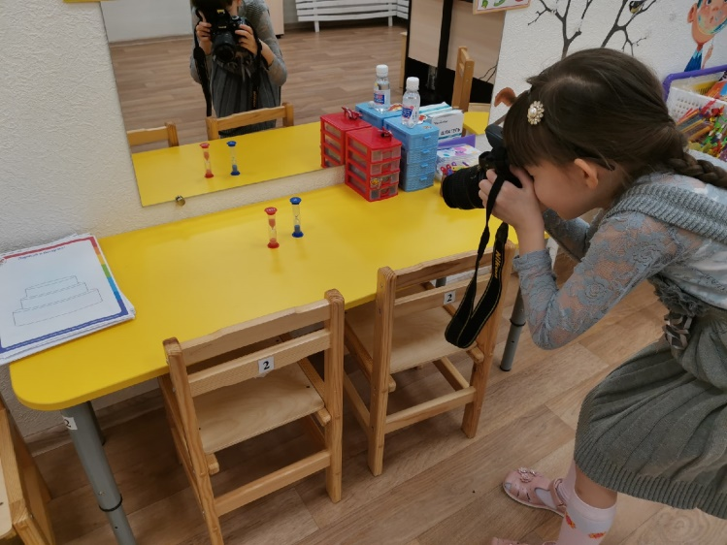
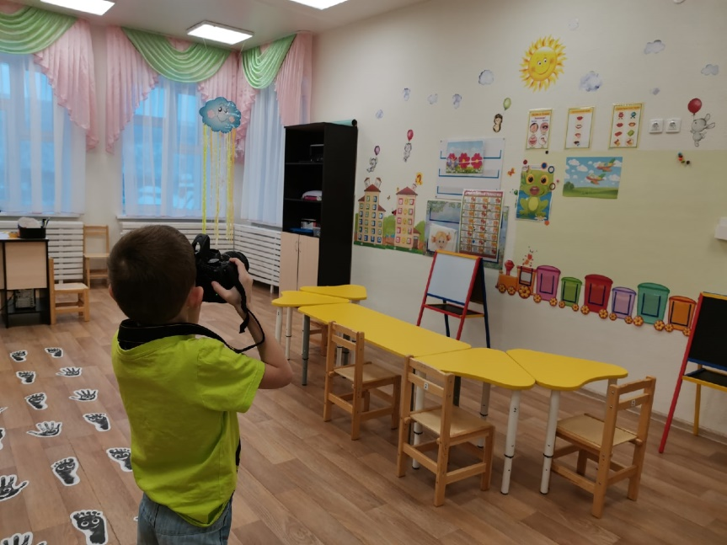
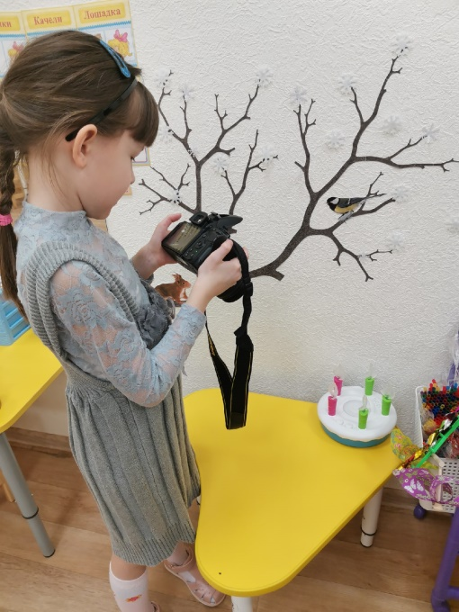
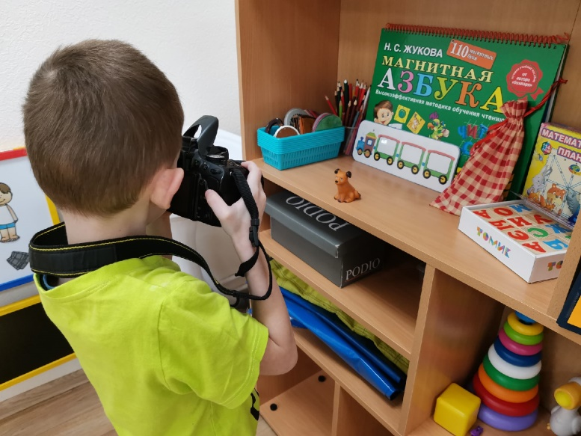
  Поиск и съёмка предметов на автоматизируемый звук
в кабинете логопеда

Slide 8
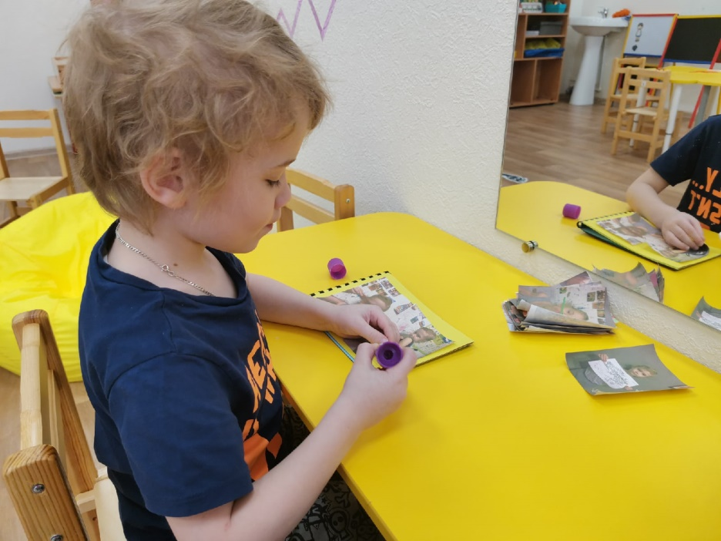
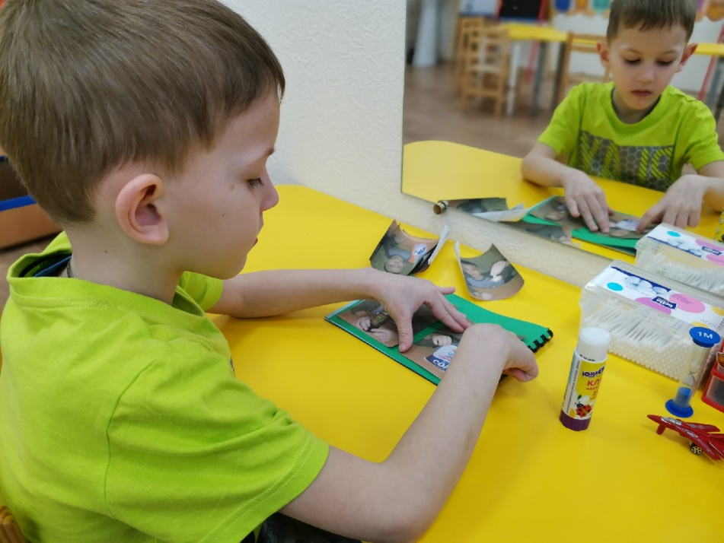
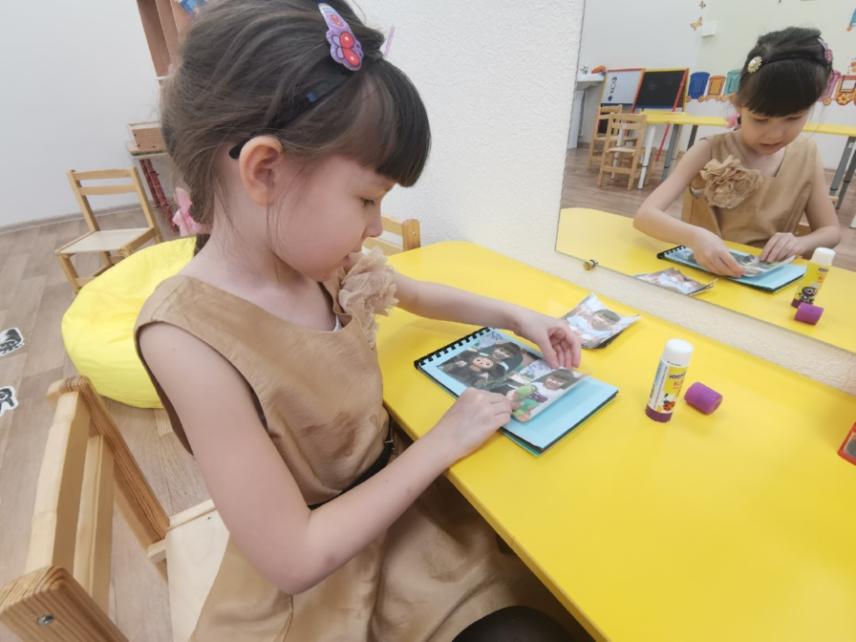
создание детьми с помощью родителей и учителя- логопеда альбома для автоматизации звуков

Slide 9
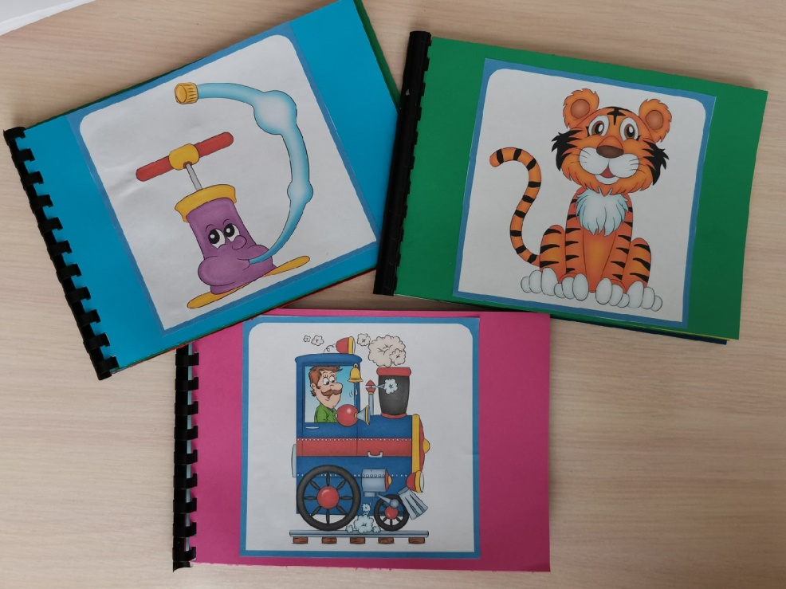
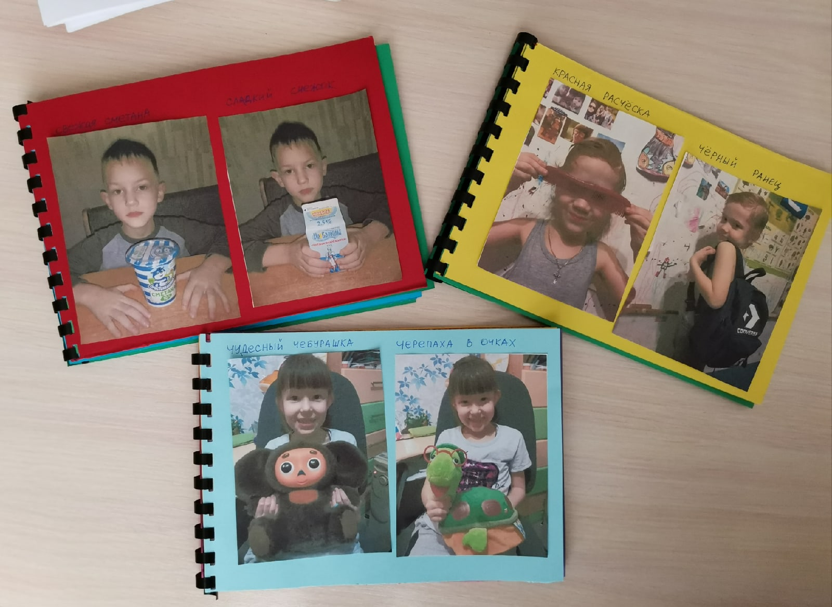
работа по автоматизации звуков с помощью созданного альбома на логопедических занятиях и дома с родителями.

Slide 10
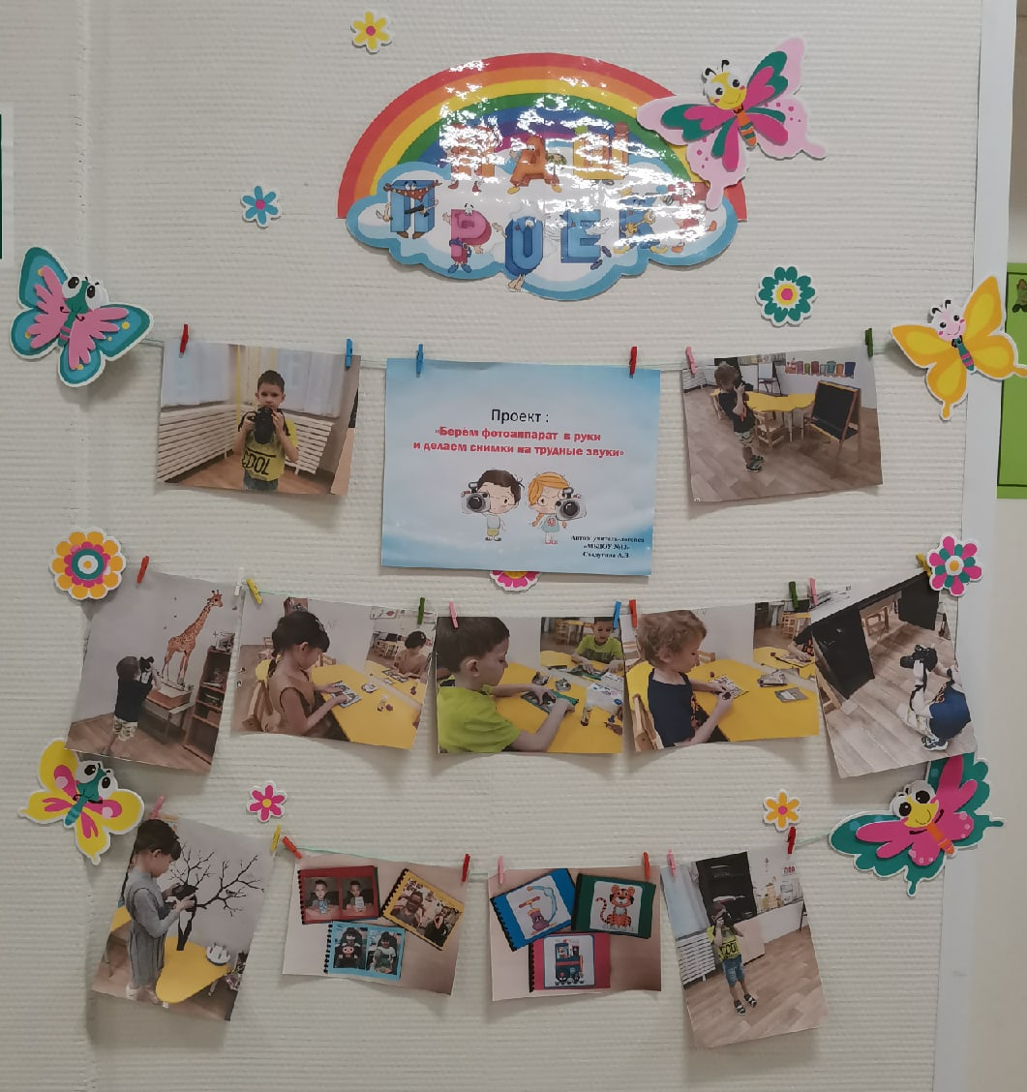
3 этап: заключительный
1.Анализ проектной деятельности и оценка результатов
эффективности применения логопедических проектов в коррекционном процессе.
2. Итоговая презентация результатов проектной деятельности на стенде ДОУ.
3. Презентация проекта для педагогов на РМО.

Slide 11
Спасибо за внимание!

